Slide 1
Hvordan sette spor i jubileumsåret

Slide 2
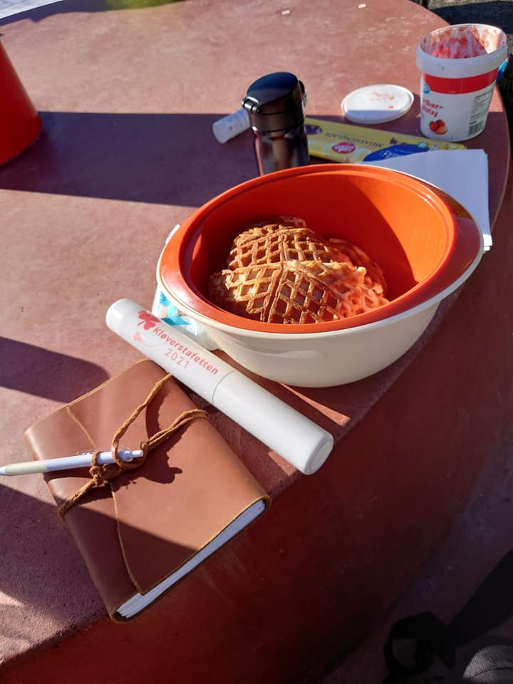
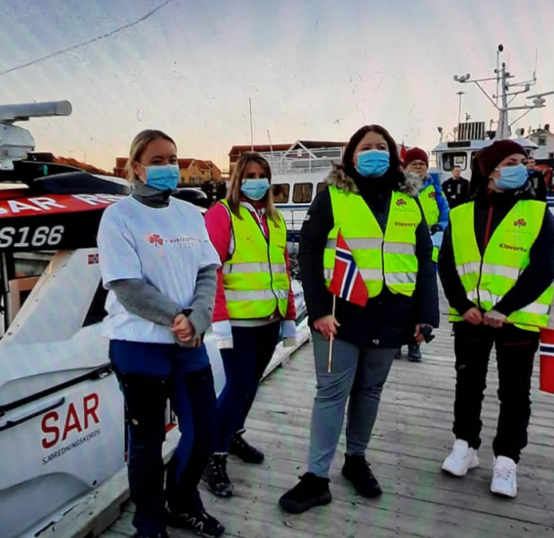
Vel blåst så langt!
Notes:
Vi har lagt bak oss en digital bursdagsfeiring med hilsner fra fjern og nær, Kongehus og Storting.
Vi delte ut Fredrikkeprisen til flotte Birgit Skarstein og sannelig fikk vi ikke en pris selv også; samfunnssikkerhetsprisen for vårt arbeid med omsorgsberedskap.

Slide 3
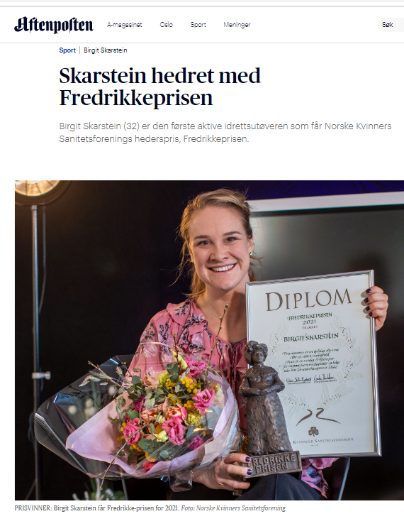
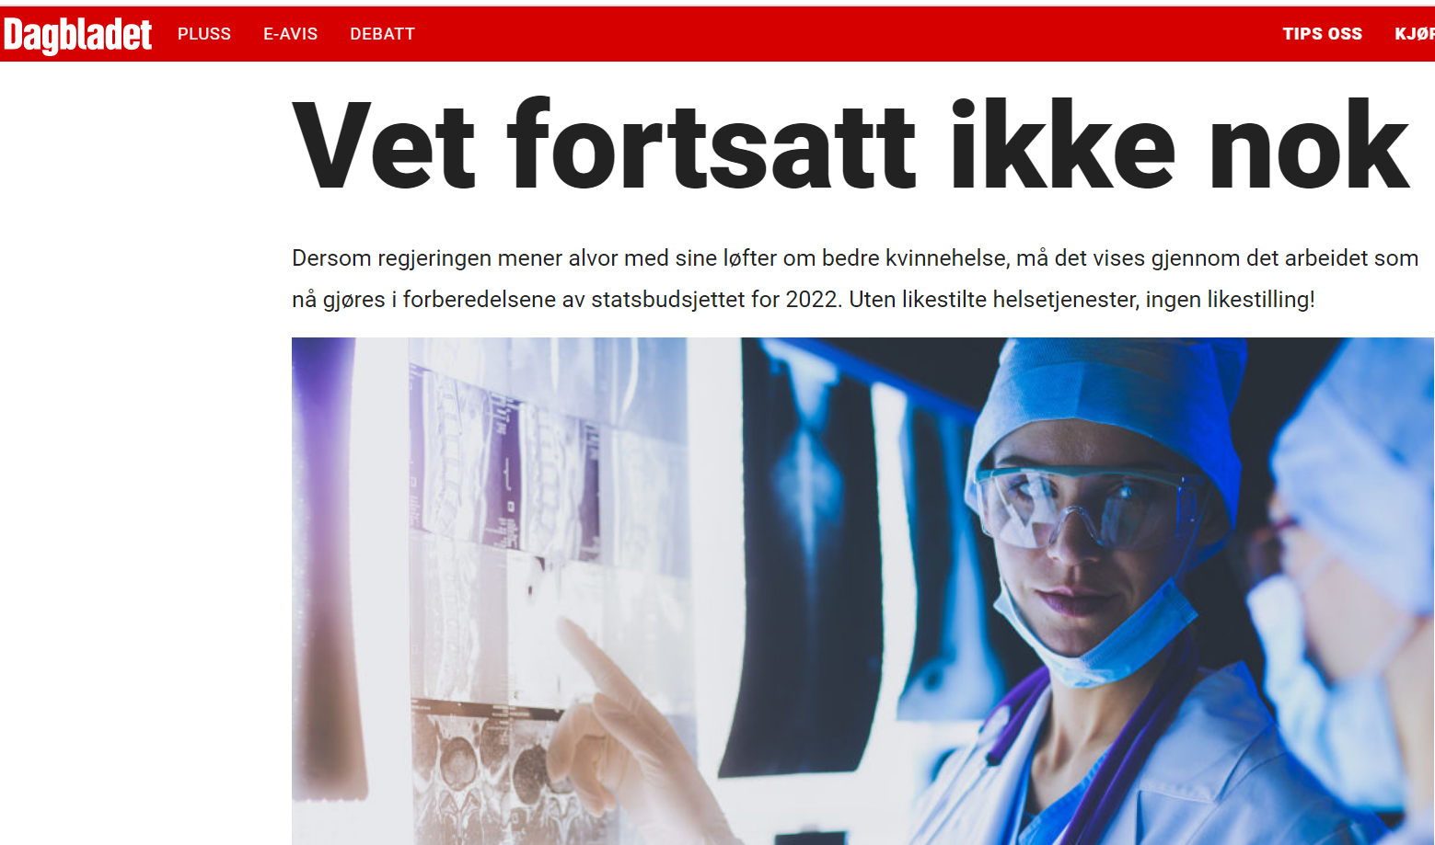
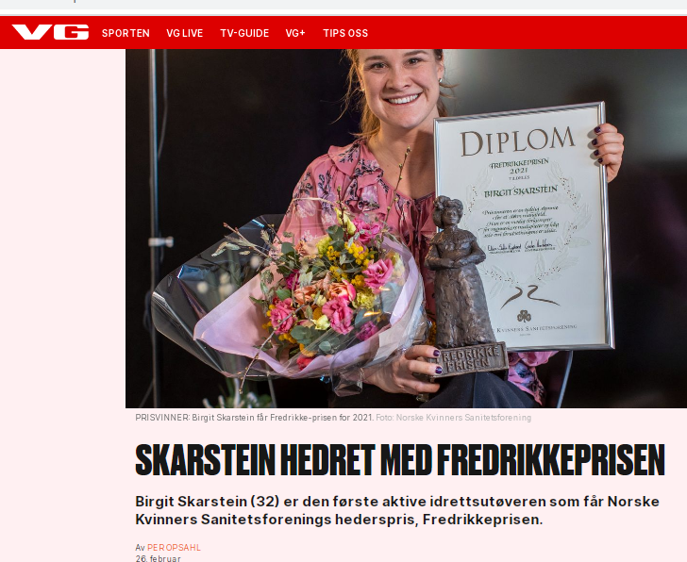
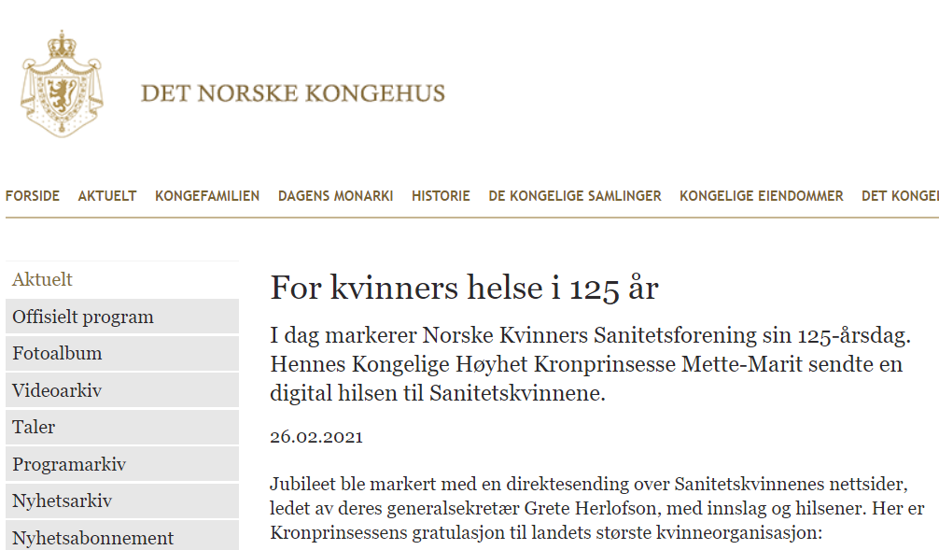
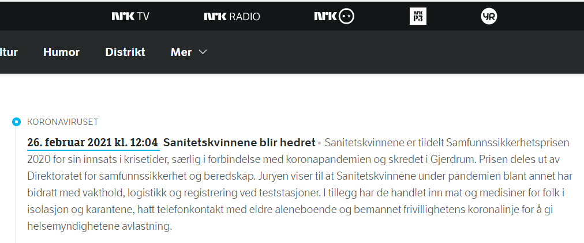
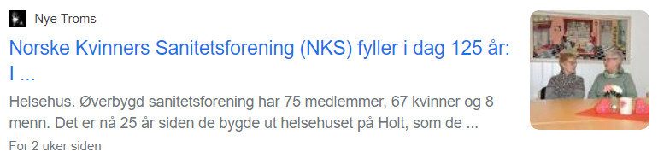
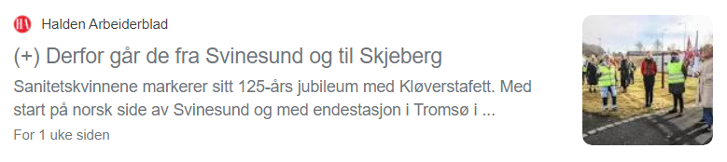
Nyhetssaker
Notes:
God dekning av Fredrikkeprisen, og nå begynner det å komme presseklipp fra Kløverstafetten også. Vi jobber kontinuerlig med å synliggjøre vårt engasjement for kvinnehelse,
I uke 10 fikk vi inn en kronikk av Grete i Dagbladet. Kvinnedagen hadde mye fokus på kvinners helse i år, og fredagen før ble utvalget som skal stå for en ny NOU om kvinners helse oppnevnt, der vår egen Elisabeth Swärd har fått plass.

Slide 4

Nasjonal rekrutteringskampanje
Kampanjen skal gi kunnskap om kvinnehelse, være engasjerende og skape debatt – og bidra til at flere vil være med på laget og støtte Sanitetskvinnenes arbeid, jf målene i Snu trenden om 50.000 nye medlemmer i 2021.
Hovedkampanjeperioden er uke 9-12 og uke 38 -40.
Landsstyret har besluttet at alle nye støttemedlemmer kan melde seg inn til jubileumspris, det vil si til halv pris kr. 250,- i disse ukene.
Slagordet i kampanjen er «Likestilling i 2021 handler om kvinnehelse» og tidligere Fredrikkesprisvinneren Else Kåss Furuseth , Ellen Arnstad og Iselin Shumba er med som ambassadører.
Notes:
Vi er synlige med digitale annonser og på trykk i fler store aviser. Til høsten vil vi også syne smed utendørsreklame.
Lokalforeningene kan lese mer om den nasjonale kampanje, og hvordan de kan rekruttere medlemmer på medlemsnett:
https://sanitetskvinnene.no/rekrutteringskampanje

Slide 5


Vervekonkurranse
Nasjonal rekrutteringskampanje
I tråd med rekrutteringskampanjen (1.-28.mars) oppfordres alle medlemmer til verving av nye medlemmer.
Alle som verver i kampanjeperioden får en jubileumspin
Konkurransen ble annonsert på baksiden av Fredrikke nr.1 2021 og i N&N.
https://sanitetskvinnene.no/rekrutteringskampanje
Verving ifm. Kløverstafetten:
- Sekretariatet bistår de lokalforeningene som ønsker å arrangerer vervekonkurranser med gratis premier og veiledning

Slide 6
Åpne møter som Webinar – veien videre*
Vi har hatt 80-90 deltakere på webinarene – og rekruttert opptil 8 mye medlemmer på ett webinar!
Desember 2020 Overgangsalder
Januar 2021 Psykisk helse
Mars Tiden etter fødsel
April/Mai Spiseforstyrrelser/ psykisk helse hos unge
kvinner
Juni Barn/ unge og kosthold
September Overgangsalder, videre
November Ikke avklart
*tentativ plan. Endringer kan forekomme
Notes:
Tre webinarer ble avholdt i november, desember og januar med god effekt. Ca 80-90 personer deltok på webinarer og vi rekrutterte mellom 1-8 personer per webinar.
Det er planlagt 6 nye webinarer med temaer innenfor kvinnehelse i 2021
Målet med webinarer er å profilere Sanitetskvinnenes arbeid og å rekruttere medlemmer.

Slide 7

Aktiviteter i lokalforeningen - kvinnehelse
Info på medlemsnett:
Verktøy for å rekruttere under kampanjen. Til alle kategorier, ikke bare støttemedlemskap
  Enkel flyer og plakat til å printe ut lokalt
Tips til ulike aktiviteter/feiringer
Smitteplanlegging
Webinarer – kan sees på sanitetshuset (husk smittevern)
Logo, power point mal, brev mal med jubileumslogo

Slide 8

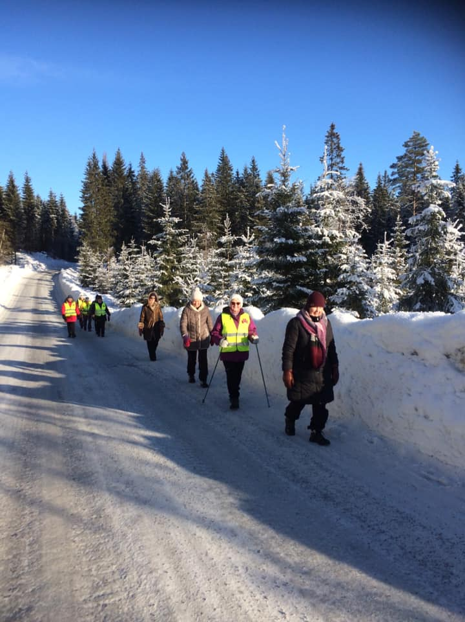
Kløverstafetten 2021
En stafettpinne og minnebok skal fraktes fra lokalforening til lokalforening gjennom landet fra sør til nord
Kickoff er 26.februar, og endestasjon er ved landsmøtet i Tromsø i september
Inviter med ordfører, en kjent person eller skoler/barnehager til å gå stafetten med dere. Velg kanskje ski, spark eller sykkel til en forandring!
Vær rask med å melde interesse slik at vi kan sikre at vi får en god rute for stafettpinnen. Alle påmeldte LF får i posten T-skjorte, tipshefte og noen plakater som kan brukes for å annonsere arrangement
Den som har stafettpinnen er ansvarlig for å sende til neste
Notes:
Man kan gjerne slå seg sammen med en annen LF.
Lokalforeningene må forholde seg til lokale smittevernanbefalinger

Slide 9

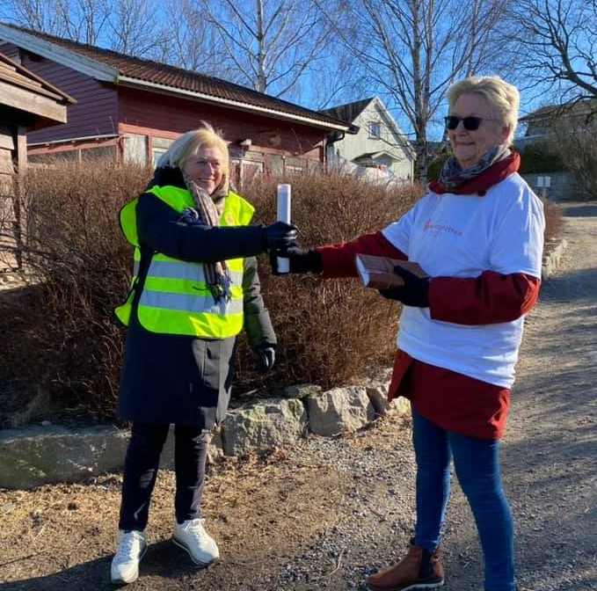
195 lokalforeninger er påmeldt!
Mediadekning
Hovedsakelig lokalt
Håper på 2-4 større saker,
hvis LF har et litt kreativt opplegg
Lokal synlighet
Få med lokalavisen, lokalradio, lokalt baserte relevante bloggere o.l.
Facebookgruppen
Kløverstafetten 2021
830 engasjerte medlemmer! Her kan du hente inspirasjon og få ideer.
Notes:
Prøv å få lokale medier til å dekke deres etappe. Husk å ta bilder og filme litt selv også.
Hvis din forening har et litt uvanlig eller kreativt opplegg på gang så tips ogss gjerne så vil vi prøve å hjelpe til med dekning i f.eks. NRKs distriktssendinger (eks Nrk Innlandet)

Slide 10
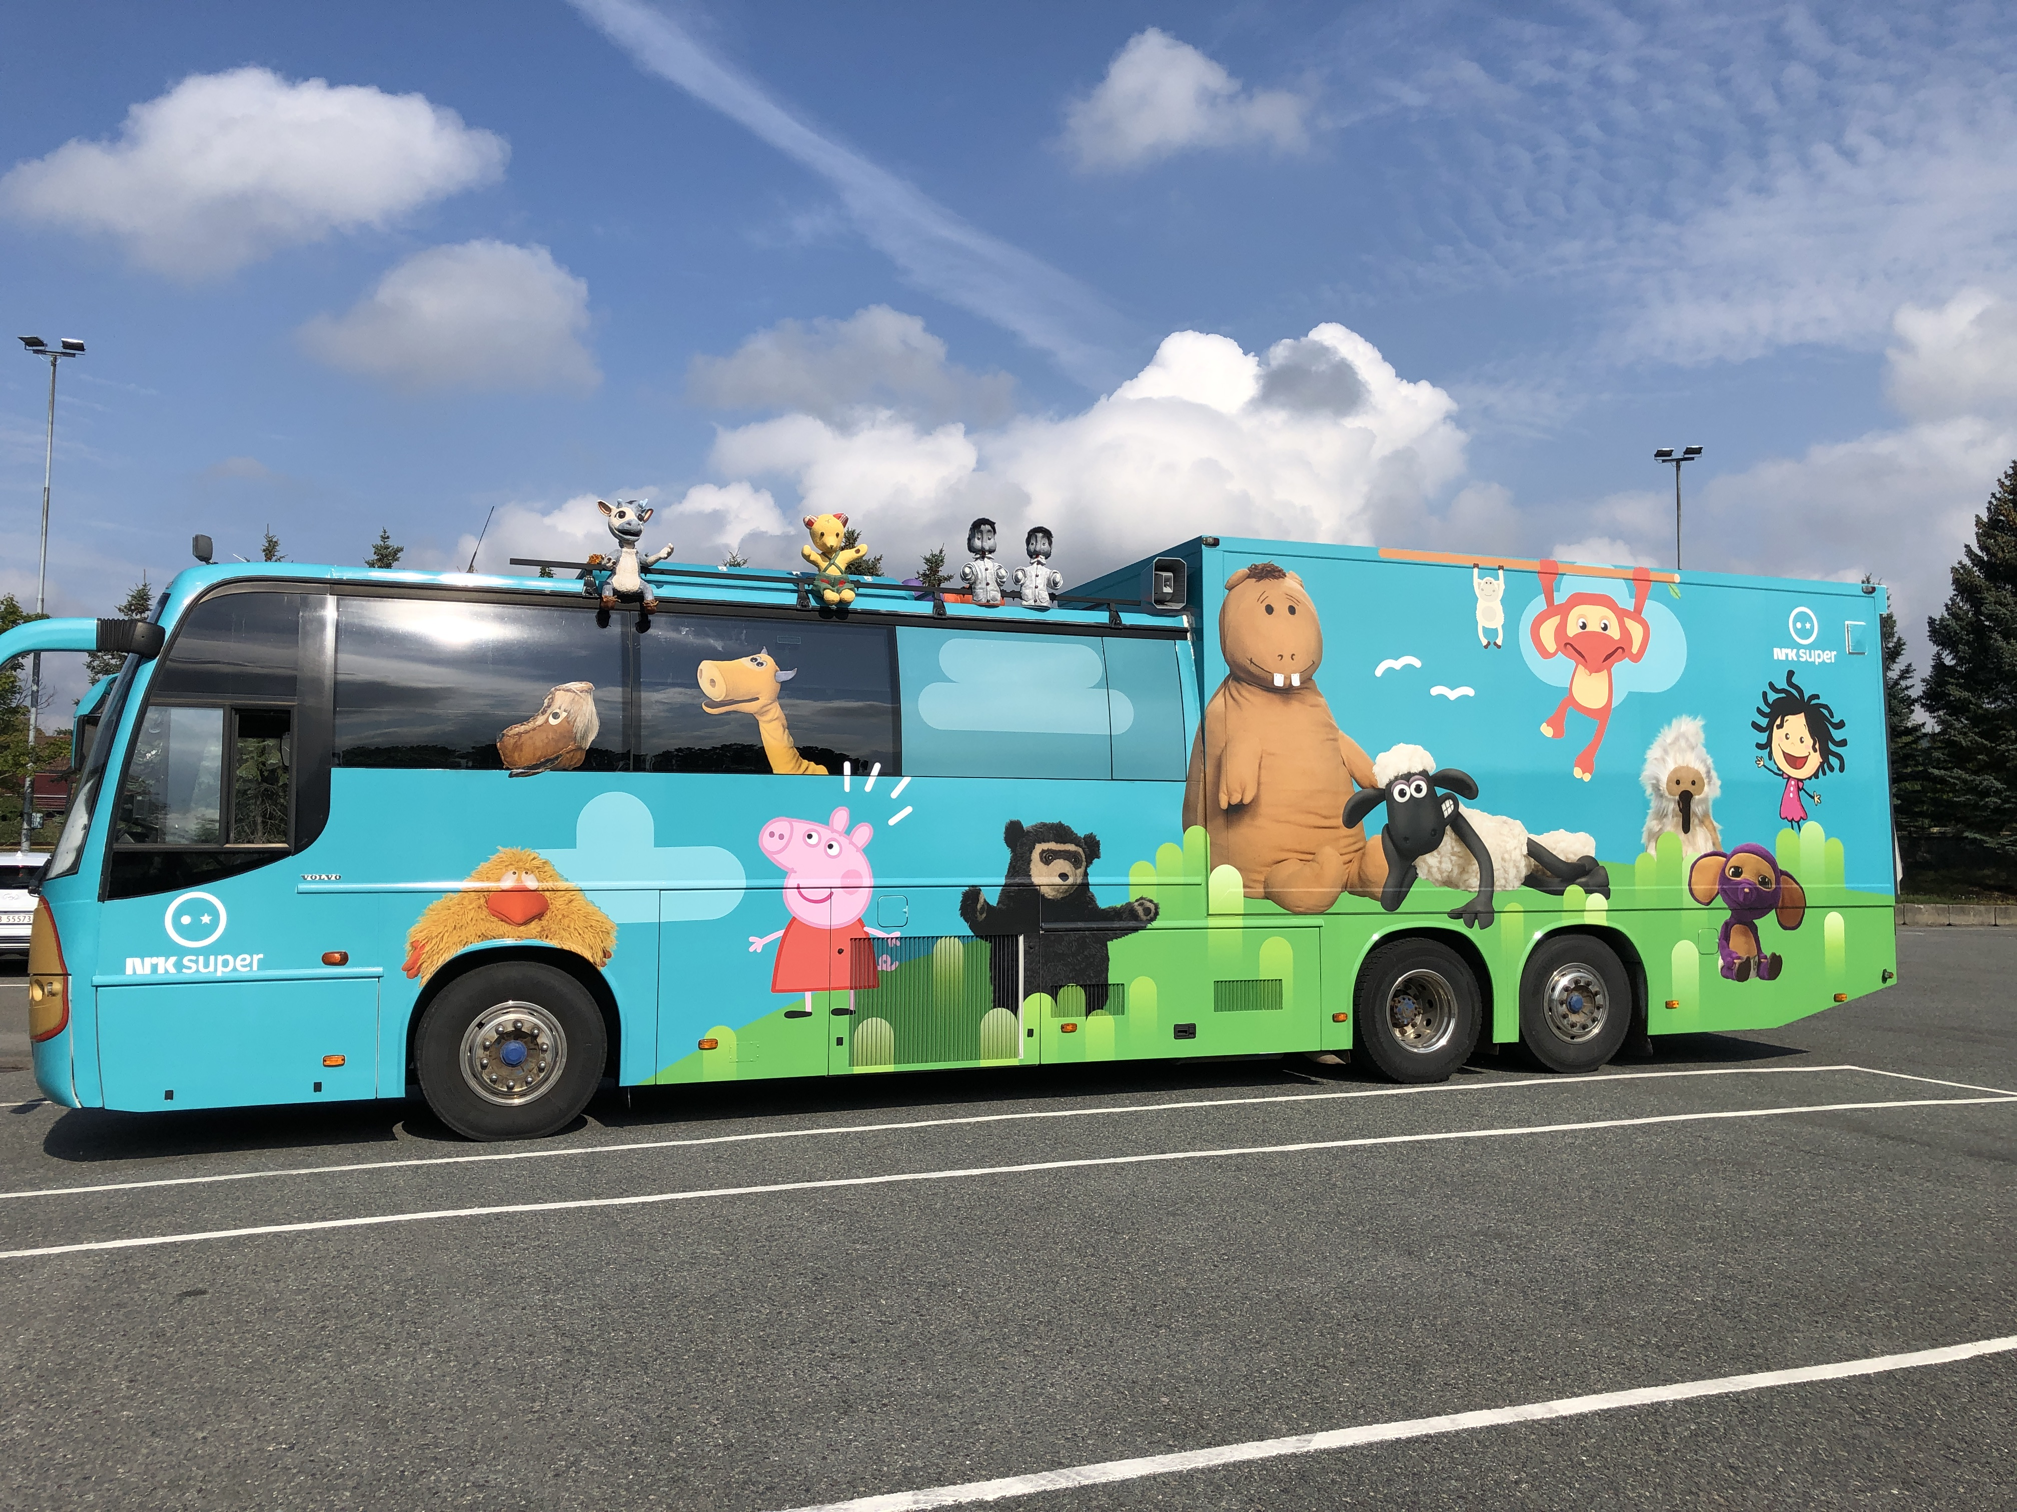
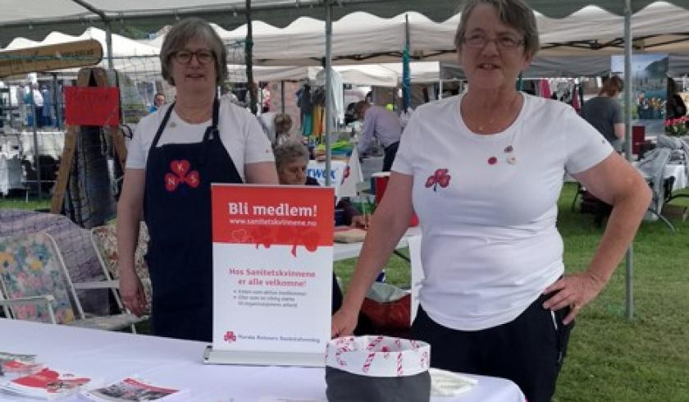
Generasjonsfestivaler
Drammen ny dato avventer
Bodø ny dato avventer
Trondheim 4.9, Dokkparken
Stavanger 11.9, Domkirkeplassen
NB:
Hvis NRK Super skal være med i Drammen og Bodø må ny dato bekreftes innenfor tidsrommet skolestart til 1.oktober
Notes:
Det er vedtatt at vi skal ha fire generasjonsfestivaler i følgende områder; Drammen, Bodø, Trondheim og Stavanger.
Dette er nasjonale signalarrangement som skjer på regionalt nivå. Vi oppfordrer også til nedskalerte versjoner av dette arrangementet andre steder i landet.
Festivalene skal ha aktiviteter for alle aldersgrupper slik at generasjoner kan møtes på tvers. Når det gjelder barn, har vi i samarbeid med NRK Super
Målet er at barn og barnebarn tar med seg sine foreldre og besteforeldre på en hyggelig dag sammen.
Vi har god dialog med Fylkeslederne som alle er innforstått med at ansvaret for personell og vakthold ligger hos lokalforeningene.
Sekretariatet stiller med min 2 personer på hver festival.

Slide 11
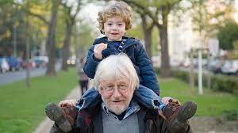
Rammer for program (1)
Generasjonsfestivalene skal være signalarrangement på regional nivå.
Vi må ha et tilbud til alle aldersgrupper
Vi må ha et trekkplaster:
  Lokal artist/gruppe
  «allsang» konsept
  Foredrag av en kjent person med bred appell

Slide 12


Rammer for program (2)
Basisaktiviteter
NRK Super for barna
Matlaging – innenfor rammene av DigIn
Strikkehjørne – lære bort og dele ut oppskrifter på sokker og/eller helsepledd
Hygienestasjon – kroppen min
Førstehjelp/Trygg sammen
Informasjonsarbeid og verving av nye medlemmer fra stands
De kommer med bussen og sine programledere
Fantorangen
Blimed dansen
Notes:
Vi har valgt ut et utvalg fra våre basisaktiviteter som er like godt egnet for liten og stor der alle får ny eller oppfrisket kunnskap gjennom quiz, spørsmål og enkle oppgaver.
Det er selvfølgelig rom for noe lokale tilpasninger og i tillegg vil lokalforeninger i de 4 utvalgte byer oppmuntres og få anledning til å supplere med øvrige aktiviteter. Rammene for festivalene vil gjøres tilgjengelig for våre lokalforeninger på medlemsnett slik at de kan invitere til egne lokale arrangement. Flere LF fyller år og dette en fin ramme for en markering.
Fra NRK Superbussen blir det avholdt show på festivalen deres 2 ganger i løpet av dagen. Hvert show vil vare ca 30-40 minutter fra scenen på bussen der 1-2 av NRK Super sine kjente profiler underholder barna med innhold kjent fra NRK Super.
Dersom Covid 19 situasjonen tillater det kan profilene våre og Fantorangen hilse på barna etterpå, men da må situasjonen være annerledes enn i dag.
Aktiviteter utover NRK Super bør være lavterskel som egner seg for store og små. Forslag:
Sløyd stasjon
Ansiktsmaling /fingermaling
Photoboot

Slide 13


Logo og profileringsartikler
Notes:
Ligger på medlemsnett

Slide 14

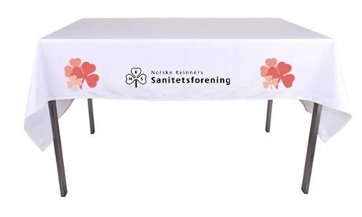

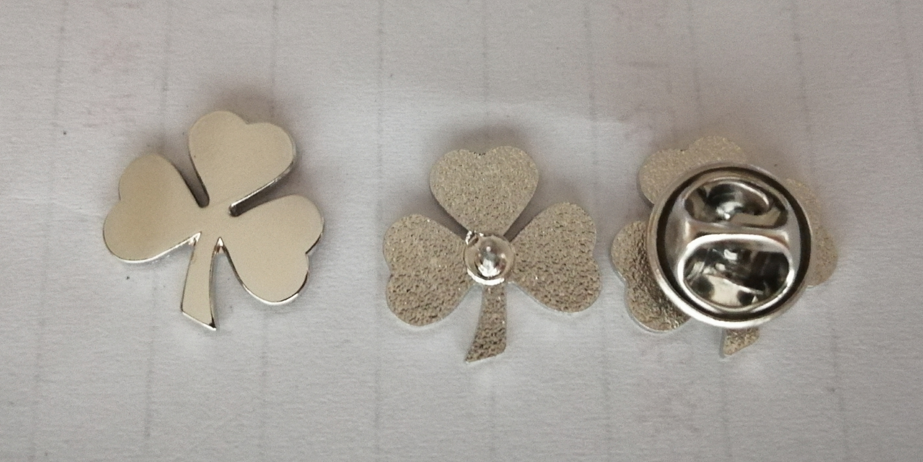

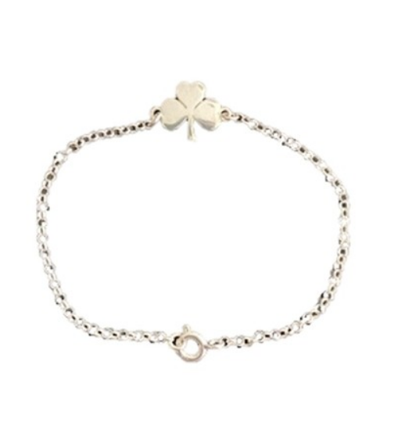


Slide 15
Hva har sekretariatet ansvar for
Vibeche er overordnet prosjektleder med ansvar for
  Å booke sted /lokasjon
  Nødvendige søknader og avtaler
  Tekniske behov (strøm, vann, rigg o.l) *
  Retningslinjer mht smittevern (hvis fortsatt aktuelt)
  Idebank på nettsiden til bruk for andre lokalforeninger
Sekretariatet stiller med 2 personer på hvert arrangement
*Alle er ansvarlig for å fylle ut teknisk spesifikasjonsskjema som prosjektleder sender ut i forkant.

Slide 16
Hva er man ansvarlig for lokalt
Dialog med prosjektleder i forkant, avstemme program og rammer
Invitasjoner og synliggjøring /PR i forkant
Bemanning av ulike aktiviteter, vakthold og hjelp til med rigg og rydding
Lokal synlighet, selge inn til presse
Spør i god tid hvis noe er uklart ☺

Slide 17

Helsestasjonsprosjektet
SVANGER
Vår gave til kvinner som føder i jubileumsåret er seks videoer med forskningsbasert informasjon om svangerskap og barseltid
Brosjyre om prosjektet er gått ut til 240* helsestasjoner over hele landet.
*det skal sendes ut til ytterligere 320 helsestasjoner

Slide 18
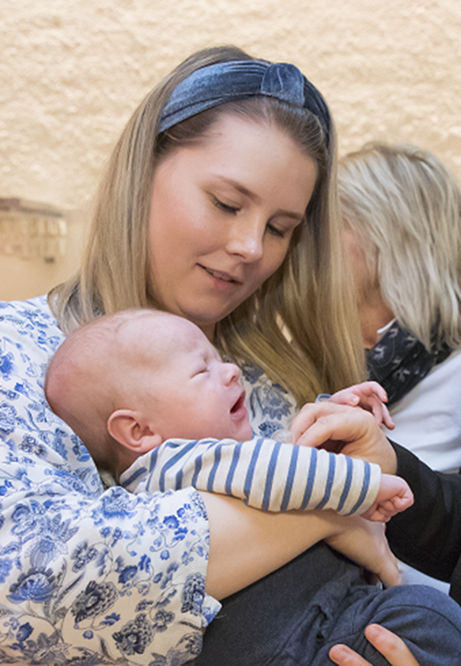
Forskningssamtaler
8. mars markerte vi vår historie om oppbyggingen av helsestasjonene i Norge ved å løfte kvinner som føder i jubileumsåret.
Direktesending med Bjørn Guldvog, snøbrettkjører Silje Norendal og Grete Herlofson.
I anledning dagen lanserte vi seks videoforedrag med ny forskning for kvinner i svangerskap og barsel.
Videoene blir liggende på facebook https://www.facebook.com/forskningssamtaler
og på Youtube https://www.youtube.com/watch?v=qQgVOz96Yzk

Slide 19
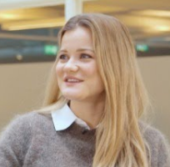
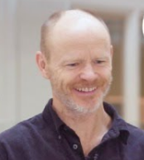
Nærmere om de 6 videoene
Forskerne vil i hver episode samtale med Selda Ekiz,
Harald Eia, Sandra Lyng Haugen og Silje Norendal.
1. Forebygge fødselsdepresjon - Silje Marie Haga har en PhD i psykologi fra UiO og er forsker i Seksjon for sped- og småbarn.
2. Matvegring – Sissel H. Helland arbeider som førsteamanuensis på Institutt for ernæring og folkehelse og har siden 2009 vært fagkoordinator for fordypning i mat og måltid i barnehagelærerutdanning.
3. Spiseforstyrrelser i svangerskapet - Bente Sommerfeldt er psykologspesialist ved Villa SULT.
4. Betydningen av amming – Elisabeth Tufte er helsesykepleier for Nasjonal kompetansetjeneste for amming. Hun har deltatt i utviklingen av Ammekyndig helsestasjon og forskning av effekten.
5. Legemidler i svangerskap og barsel - Hedvig Marie Egeland Nordeng er professor ved seksjon for galenisk farmasi og samfunnsfarmasi.
6. Kvinnekroppen før og etter fødsel - Kari Løvendal Mogstad er universitetslektor ved institutt for samfunnsmedisin og sykepleie, og medlem av faggruppen for svangerskap og barns helse i Norsk forening for allmennmedisin (NFA).

Slide 20
Viktige datoer
FEB | MARS | APRIL | MAI |  | AUG | SEP*
26.2. Digital markering | 1.3. Start Kløver-stafetten Fredrikke 1 | 24.4 Start maiblomst kampanjen | 29.5 Kvinnehelse Dagen (digitalt) |  | 26.8 Festmiddag | 4.9. Generasjons festival Trondheim 11.9 Generasjons festival Stavanger
 | 1.3 – 28.3 Kampanjen |  |  |  |  | 24-26.9 Landsmøte Avslutning Kløverstafetten Gatearrangement
 | 8.3 SVANGER Direktesendt samtale svanger-skap og barsel
 |  |  |  |  |  | 27.9-3.10 Sanitetens uke Kampanje uke 38-40
* Mangler to datoer for Drammen og Bodø

